Slide 1
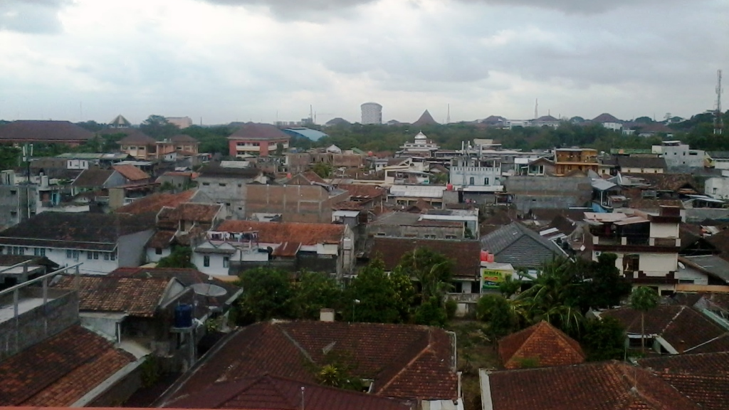
GEOGRAFI REGIONAL INDONESIA
PGO 6230
Materi Kuliah:
PENGANTAR GEOGRAFI REGIONAL

Slide 2
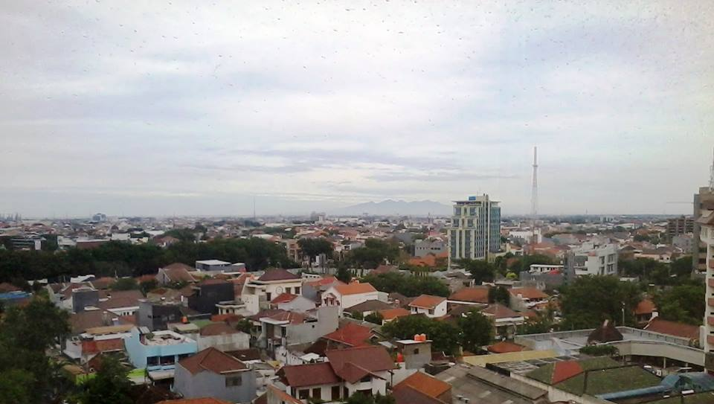
Geografi regional merupakan bagian dari geografi yang memusatkan perhatiannya pada kajian kewilayahan muka bumi yang keadaannya dinamis, berubah dari waktu ke waktu, dan menyangkut dimensi tempat, ruang dan waktu, baik yang terkait dengan keadaan lingkungan alami maupun kehidupan manusianya
Peter Hagget (1972) telah menjelaskan kedudukan geografi regional dalam struktur geografi sistematik

Slide 3
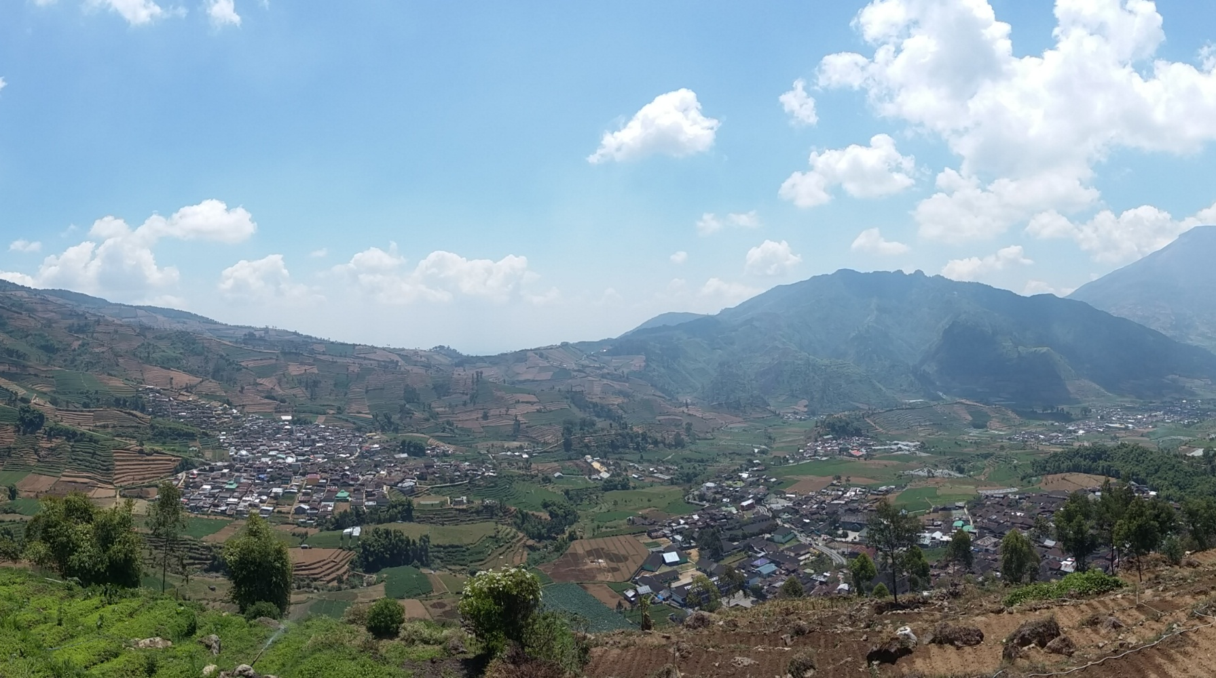
Untuk sampai pada pemahaman secara komprehensif dan kemanfaatan secara optimal, kajiannya geografi regional memadukan apa yang sudah dipelajari oleh geografi fisik dan geografi sosial dan budaya, serta berkaitan dengan aspek-aspek kehidupan politik dan kemasyarakatan penduduk suatu wilayah dalam hubungannya dengan wilayah/negara lain di dunia.

Slide 4
Geografi regional merupakan deskripsi yang komprehensif-integratif aspek fisik dengan aspek manusia dalam relasi keruangannya di suatu wilayah.
Geografi regional adalah suatu bagian atau keseluruhan bagian yang didasarkan atas aspek keseluruhan suatu wilayah.
Dapat pula dikatakan bahwa geografi regional sebagai suatu studi tentang variasi penyebaran gejala dalam ruang pada suatu wilayah tertentu, baik lokal, negara, maupun kontinental.
Pada geografi regional seluruh aspek dan gejala ditinjau dan dideskripsikan secara bertautan dalam hubungan integrasi, interelasi keruangannya
Melalui interpretasi dan analisis geografi regional ini karakteristik suatu wilayah yang khas dapat ditonjolkan sehingga perbedaan antar wilayah menjadi nampak jelas
Kajian geografi regional sangat luas, karena meliputi seluruh aspek fisiografis dan manusia yang saling berinterelasi, interaksi, dan interdependensi serta persebarannya

Slide 5
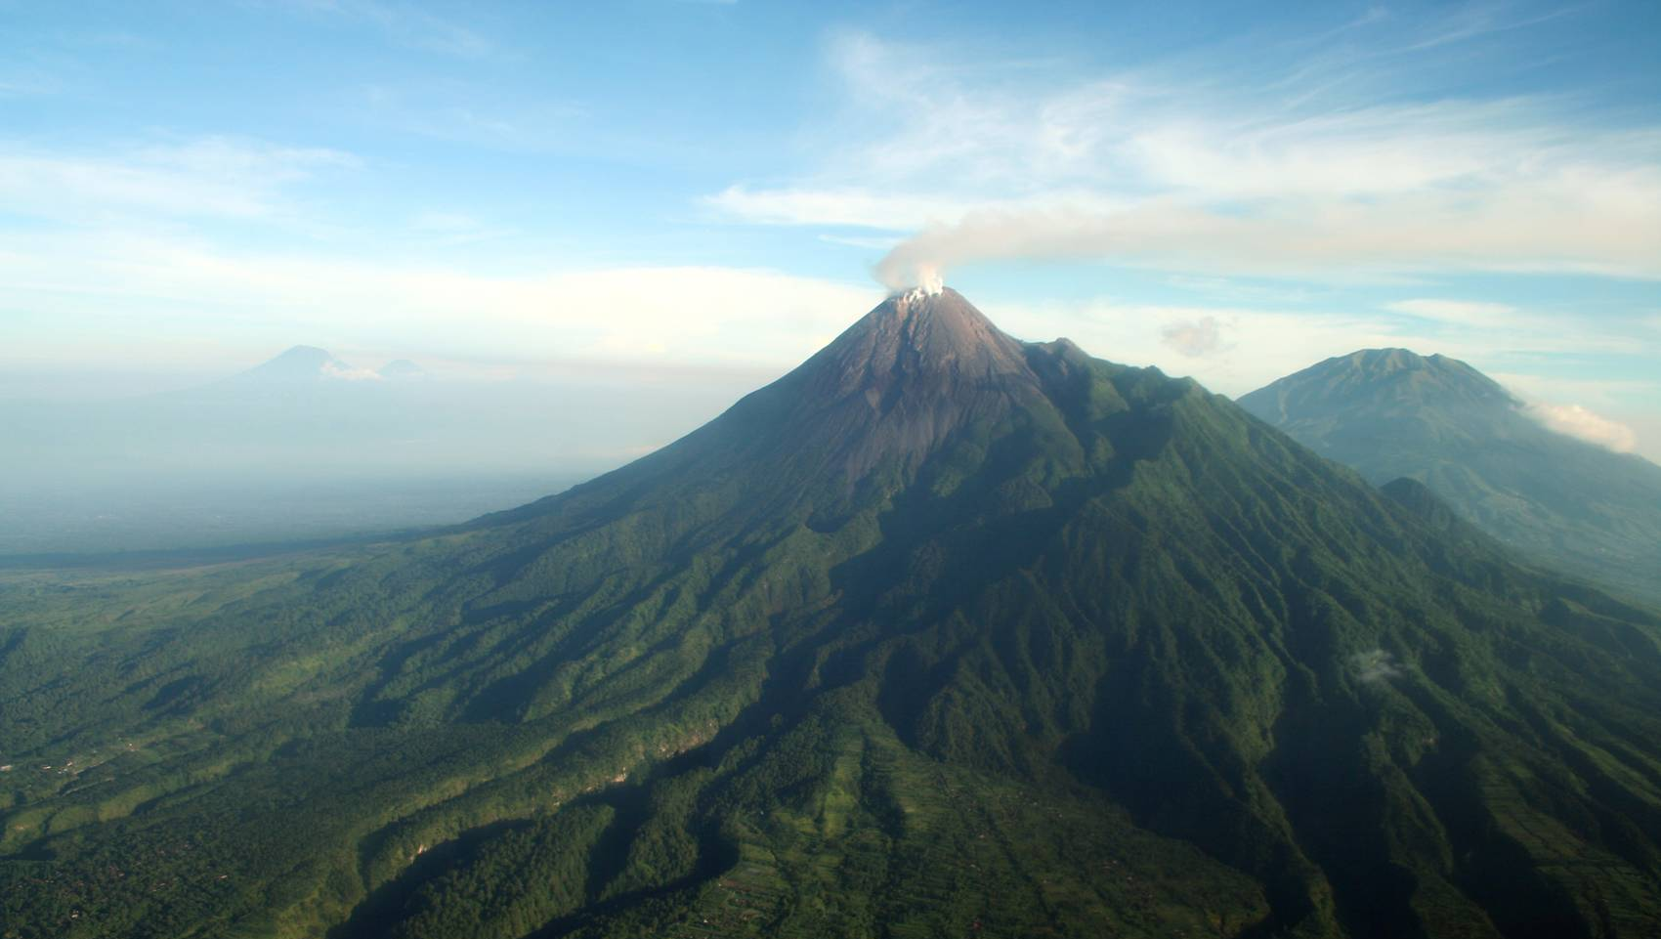
Sebagaimana telah dijelaskan di bagian depan, berdasarkan struktur keilmuan geografi, maka geografi regional bukanlah cabang geografi fisik maupun manusia, tetapi bagian dari geografi yang bertugas untuk menjelaskan secara komprehensif segala keterkaitan unsur fisik dan manusia pada suatu region tertentu pada waktu tertentu

Slide 6
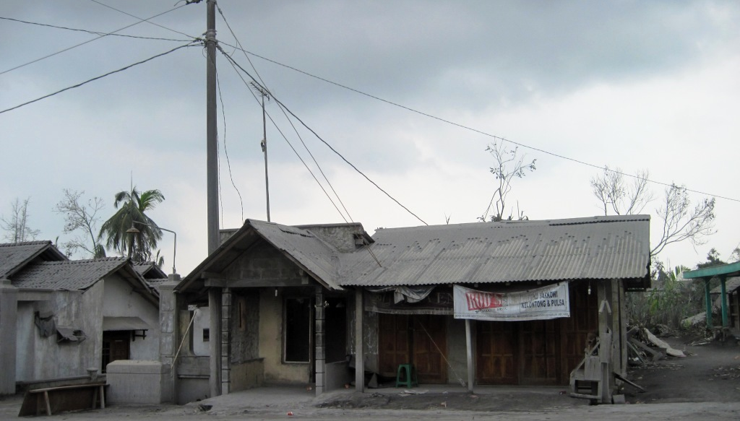
Kompetensi yang diharapkan dari pembelajaran geografi regional adalah kemampuan mendeskripsikan wilayah (regional description), pendugaan wilayah (regional forecasting), analisis dan sintesis wilayah dan melakukan evaluasi wilayah (regional evaluation) dengan pendekatan keruangan, ekologi, dan kompleks wilayah

Slide 7

UNSUR ESENSIAL DALAM KAJIAN GEOGRAFI REGIONAL

Slide 8
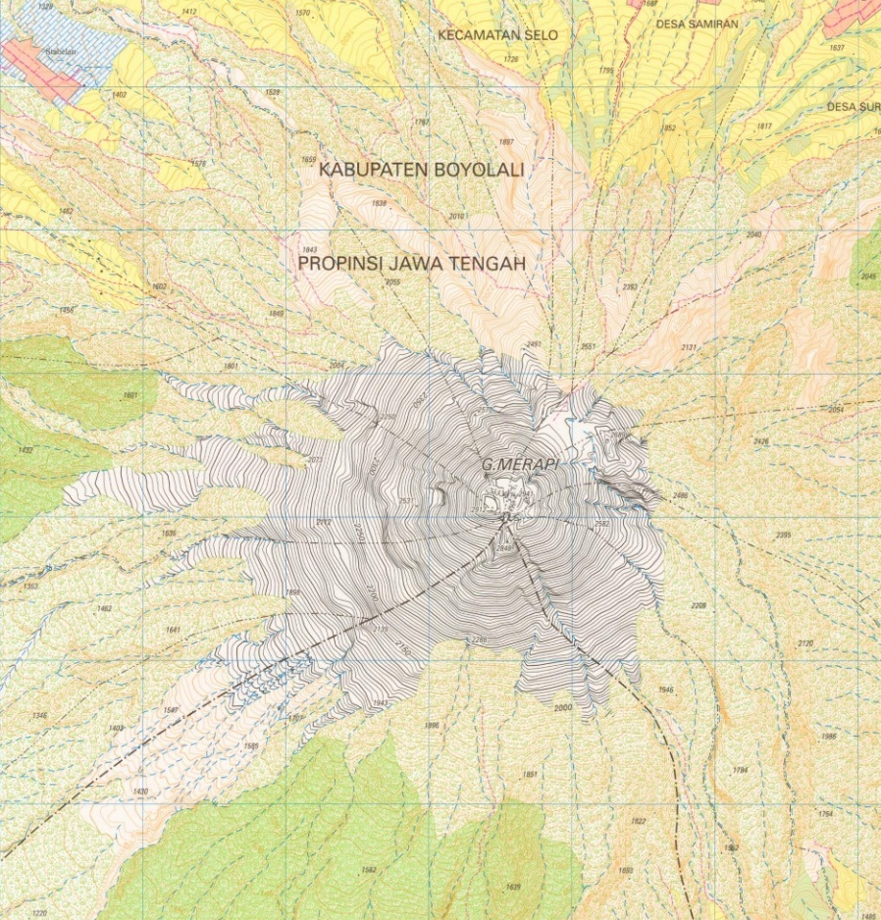
LOKASI ATAU LETAK
Letak atau lokasi merupakan unsur paling esensial dalam kajian kerangan muka bumi.
Mengingat pentingnya arti letak suatu tempat dalam ruang di muka bumi beberapa istilah dipakai untuk menunjukkannya, meskipun dengan pengertian makna yang tidak selalu sama.
Paling tidak ada dua macam letak yang banyak diperhatikan dalam kajian geografi regional yaitu letak absolut atau letak astronomis dan letak relatif atau letak geografis

Slide 9
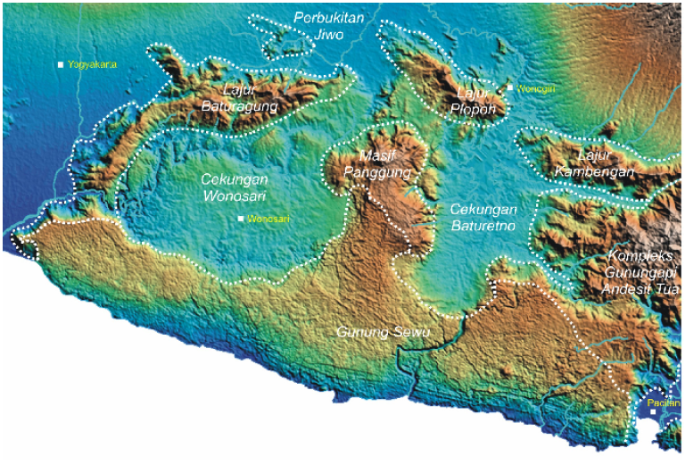
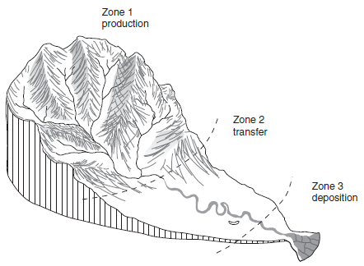
LUAS (UKURAN)
DAN BENTUK WILAYAH
Luas dan bentuk wilayah masih juga tercantum dalam kebanyakan kajian geografi regional
Kedua unsur ini dipandang begitu penting terutama pada masa berkembangnya geopolitik
Luas wilayah memberikan adanya potensi sumberdaya yang besar. Aspek luas wilayah seringkali dalam konteks geopolitik berkaitan dengan reputasi suatu negara
Bentuk wilayah dari sudut pandang geopolitik maupun geogstrategi banyak menjadi perhatian geograf. Beberapa bentuk yang dikenal misalnya kompak, memanjang, menjorok keluar, terpecah, dan ditengah wilayah lain

Slide 10
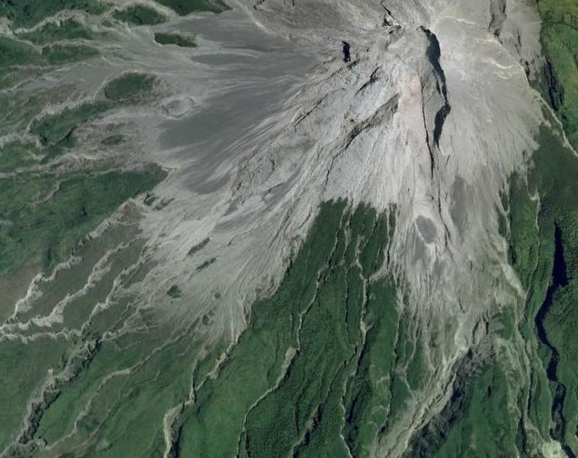
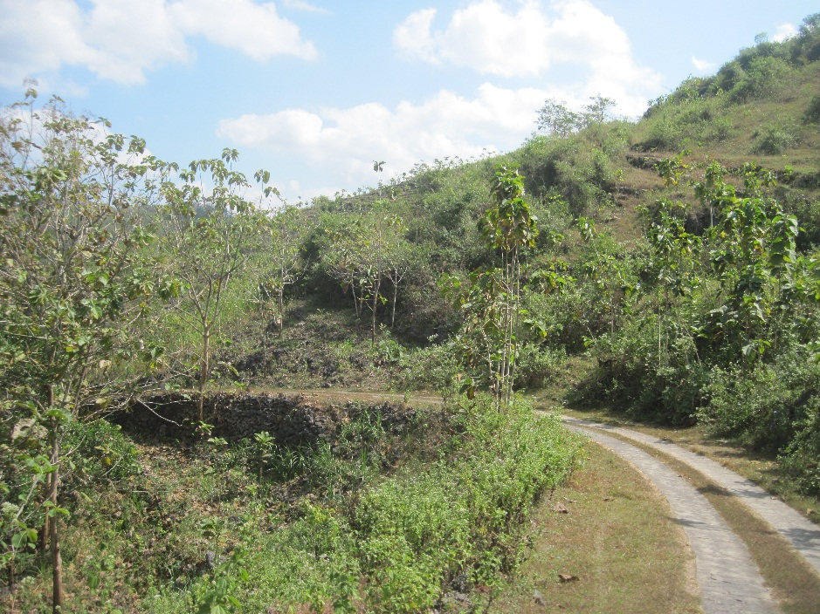
RELIEF DAN IKLIM
Relief dan iklim merupakan unsur geografi yang sudah banyak menjadi perhatian para geograf sejak awal perkembangan geografi regional bahkan sejak awal perkembangan geografi pada jaman Yunani dan Romawi kuno
Relief berpengaruh terhadap iklim serta keterasingan (isolasi) suatu wilayah yang selanjutnya dapat berdampak pada keterbelakangan wilayah tersebut
Relief juga berpengaruh teradap keanekaragaman flora dan fauna
Pada masa paham determinisme lingkungan masih sangat berpengaruh iklim dipandang sebagai faktor yang sangat menentukan bagi timbulnya kenekaragaman kehidupan di muka bumi, termasuk warna kulit dan bahkan perekonomian penduduk

Slide 11
GEOLOGI DAN GEOMORFOLOGI
Keadaan geologi suatu tempat atau wilayah berkaitan dengan perkembangan dan struktur hasil perubahan posisi lapisan kulit bumi.
Sedangkan keadaan geomorfologi (kadangkala juga disebut fisiografi) menyangkut bentuk-bentuk muka bumi sebagai hasil proses perubahan oleh sebab adanya gaya dari dalam dan luar bumi
Keadaan geologi berkaitan dengan bentuklahan, jenis tanah, sumber mineral dan energi, serta kadangkala berkaitan dengan jenis tumbuhan atau hewan tertentu
Kondisi geologi juga menimbulkan bencana yang dapat berpengaruh terhadap kondisi region
Geomorfologi berkaitan dengan proses dan unsur-unsur tertentu misalnya jenis tanah, erosi, sedimentasi, keadaan hidrologi, vegetasi, kemiringan lereng, dsb
Keadaan topografi tertentu juga dapat berpengaruh terhadap corak kehidupan masyarakat dan kondisi flora fauna

Slide 12
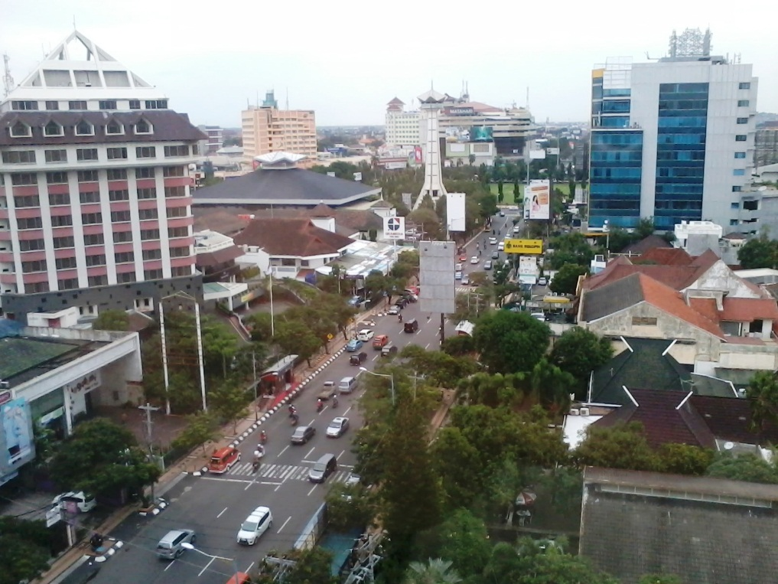
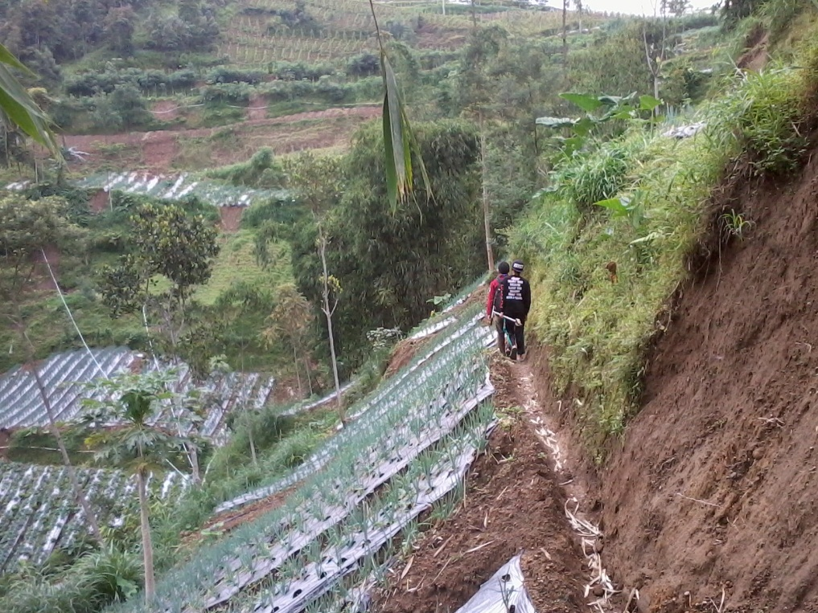
SEJARAH
Sejarah dapat menyangkut keadaan alam (sejarah geologi, geomorfologi) maupun penduduk
Aspek ini memberikan sumbangan dalam mewujudkan karakteristik suatu wilayah baik dalam skala lokal, regional, maupun global
Terbentuknya berbagai negara di dunia pada saat ini merupakan hasil proses sejarah politik yang panjang
Proses sejarah terjadi pada lingkungan alam maupun penduduk di muka bumi
Sejarah fisik dan penduduk sangat menentukan corak perkembangan region pada masa mendatang

Slide 13
PENDUDUK, BUDAYA, DAN MATA PENCAHARIAN
Penduduk, budaya, dan mata pencaharian telah menyebabkan terjadinya keanekaragaman corak kehidupan di muka bumi serta pengubahan bentang alam yang bersifat alami (natural landscape) menjadi bentuk-bentuk bentang alam budaya (cultural landscape) yang beragam.
Masyarakat tradisional pada umumnya memiliki corak kehidupan yang dipengaruhi oleh keadaan lingkungan alam sekitarnya, walau kehadirannya juga bersifat mengubah atau menyebabkan terjadinya perubahan lingkungan alam.
Pada masyarakat yang maju tingkat peradaban dan perekonomiannya menjadikan lingkungan alam sebagai pemberi berbagai kemungkinan dan pembatasan sehingga terbentuk berbagai bentang budaya buatan
Faktor penduduk berkaitan dengan jumlah dan persebaran permukimannya. Selain itu juga berkaitan dengan komposisi, kualitas, dan struktur mata pencahariannya.
Struktur mata pencaharian sering digunakan untuk membandingkan tingkat kemajuan pembangunan ekonomi wilayah

Slide 14
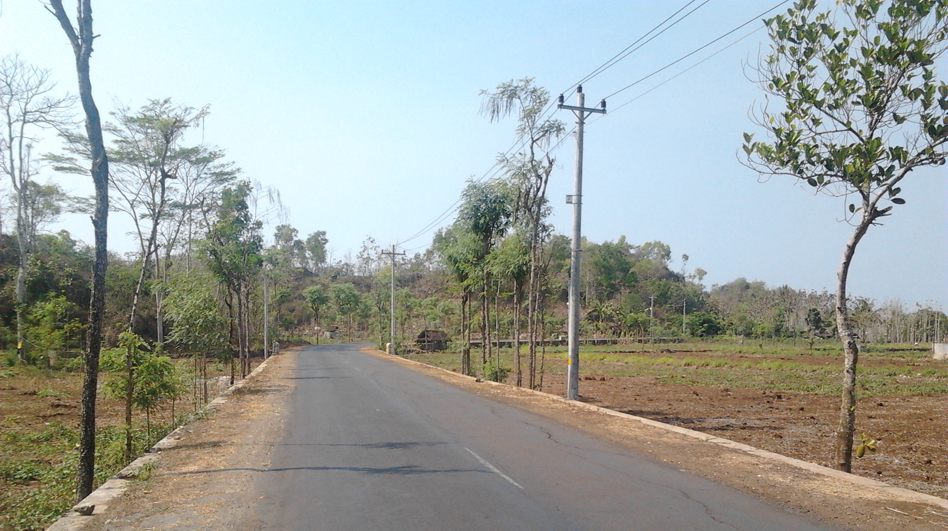
PERKEMBANGAN GEOGRAFI REGIONAL

Slide 15
Studi regional atau pendekatan berdasar konsep regional merupakan bagian penting dalam studi geografi
Rintisan kajian regional dimulai oleh Strabo pada masa geografi Yunani karena telah mulai memperhatikan adanya variasi kultural antar berbagai tempat.
Konsep regional secara formal baru dikembangkan oleh Alfred Hettner (1895-1942) di Jerman, Vidal de la Blanche (1845-1918) di Prancis, dan lebih kemudian lagi oleh Richard Hartshorne di Amerika Serikat.
Hettner adalah tokoh yang pertama mengenalkan konsep landchaft dalam arti yang lengkap seperti yang dianut hingga saat ini.
Kalaupun pada periode sebelumnya telah ada konsep landschaft untuk uraian-uraian daerah di muka bumi, pengertiannya masih terbatas pada keadaan alam permukaan bumi yang berbeda-beda
Menurut Hettner landschaft adalah bagian permukaan bumi yang memberikan gambaran individualitas tersendiri meliputi bentuk keadaan alamnya beserta isinya yang terdiri atas tumbuhan, hewan, dan manusia penghuninya

Slide 16
Paham ini kemudian menjadi dasar bagi uraian daerah-daerah muka bumi dengan nama landerkunde (yang dalam bahasa Belanda disebut landbeschrijving dan dalam bahasa Inggris dinamakan Regional Geography)
Sebagai pengetahuan korologis (tentang daerah-daerah landschaft) geografi mempunyai dua tugas utama yaitu (1) membuat deskripsi yang memuat inventarisasi, (2) menerangkan hubungan pengaruh timbal balik
Untuk memudahkan membuat perbandingan antara satu daerah dengan daerah lain Hettner mengusulkan penggunaan bagan yang meliputi unsur-unsur yang perlu dipelajari yaitu: letak, luas, bentuk wilayah, relief, susunan geologi, geomorfologi, mata pendaharian, iklim, gejala irigasi, vegetasi, hewan, manusia.
Di Prancis, Vidal de la Blanche juga terkenal sebagai tokoh yang mengembangkan geografi regional, selain geografi budaya dengan teori posibilisme
Vidal mengajukan konsep genre de vie atau cara hidup (the way of life), dan sasaran geografi adalah mempelajari keanekaragaman genre de vie yang dipengaruhi tingkat peradaban dan kemungkinan-kemungkinan lingkungan

Slide 17
Pandangan Vidal kemudian dikembangkan oleh ahli-ahli lain yang mempunyai perhatian besar terhadap geografi regional.
Paham regional di Amerika berkembang terutama oleh Richard Harthorne dengan bukunya The Natures of Geography. Namun demikian perkembangan geografi regional sempat terhambat oleh pengkotakan antara geografi fisik dan geografi manusia
Sasaran utama studi geografi adalah sintesis, suatu integrasi karakteristik yang relevan untuk dapat sampai pada suatu deskripsi menyeluruh mengenai suatu tempat, sebuah “region” yang dapat diidentifikasi lewat kombinasi khas berbagai karakteristik
Paradigma regional menjadi sangat dominan hingga masa-masa awal pasca perang dunia II dan telah memusatkan geografi pada studi tentang diferensiasi area. Akan tetapi kemudian secara berangsur-angsur, spesialisasi studi topik menjadi lebih dominan dan sintesis regional mulai diabaikan

